Slide 1
Vanhempainilta
Maunulan ala-aste 19.5.2021

Slide 2
Internet ja sosiaalinen media lasten ja nuorten elämässä – miten vanhempana autan lastani pysymään turvassa?
Vanhempainillassa tänään
Lasten netin ja somen käyttö tänä päivänä
Vanhempi lapsen tukena ja apuna
Kiusaaminen somessa ja netissä

Slide 3
Lapsen maailma netissä ja somessa

Slide 4
Ajanvietto netissä ja somessa monelle nuorelle osa jokapäiväistä arkea ja elämää
Sosiaalinen verkosto, kaverit
Yhteen-kuuluvuuden tunne
Pelaaminen, muut harrastukset
Taitojen oppimista
Tämän hetken ilmiöt: tubettajat, bloggaajat

Slide 5
VANHEMMAN HYVÄ OTTAA HUOMIOON
APUVÄLINEET?
RUUTUAIKA
NUKKUMINEN
PELIT
IKÄRAJAT
Digiturvallisuus lapsiperheessä
https://www.mll.fi/vanhemmille/tietoa-lapsiperheen-elamasta/lapset-ja-media/tietoturva-lapsiperheessa/
Autetaan lapsia toimimaan turvallisesti verkossa, Pelastakaa Lapset:
https://www.pelastakaalapset.fi/ajankohtaista/kampanjat/turvallisesti-verkossa/ohjeet-vanhemmille/

Slide 6
Seuraa ja rajoita lapsen puhelimen käyttöä, esim. Googlen Familylink –sovellus:
https://families.google.com/intl/fi/familylink/

Slide 7
Mistä tiedän, pelaako lapseni liikaa?
Onko lapsen käyttämä sovellus hänen ikäiselleen sopiva?
Pitääkö sovellusten ja pelien ikärajoja noudattaa?
Miten estän lasta katsomasta sopimatonta materiaalia netistä?
Miten valvoa lapsen yksityisyyden suojaa netissä?
Millaisia videoita alaikäinen saa julkaista netissä?
Miten lapsen älypuhelimen voi suojata kiusanteolta ja varkauksilta?
Mitä tehdä, jos lapsi saa sopimattomia viestejä somessa?
Vanhemmille löytyy monia hyviä vinkkejä lapsen netin ja sosiaalisen median käyttöön liittyen.
https://elisa.fi/ideat/lapsi-netissa-muista-nama/

Slide 8
VANHEMMAN VASTUU LAPSEN NETIN/SOMEN KÄYTÖSTÄ?
Vastuu kasvattaa ja opettaa, myös suojella ja rajata
Lapsella oikeus saada vanhemman tukea ja ohjausta
Saako lapsen puhelinta/tietokonetta seurata?
Lähde: SOS-lapsikylä: Saako lapsen lähettämän tai saaman luottamuksellisen viestin lukea? https://www.sos-lapsikyla.fi/blog/2019/09/09/saako-lapsen-lahettaman-tai-saaman-luottamuksellisen-viestin-lukea/

Slide 9
Keskustelukysymys
Kun kaverin perheessä sallitaan eri pelien pelaaminen tai appien käyttö kuin meillä kotona?
Miten perustella lapselle, entäpä miten olette luovineet näissä tilanteissa?

Slide 10
Pelihaitat ja niiden ehkäisy
https://www.mll.fi/vanhemmille/tietoa-lapsiperheen-elamasta/lapset-ja-media/digitaalinen-pelaaminen/pelihaitat-ja-niiden-ehkaisy/

Slide 11
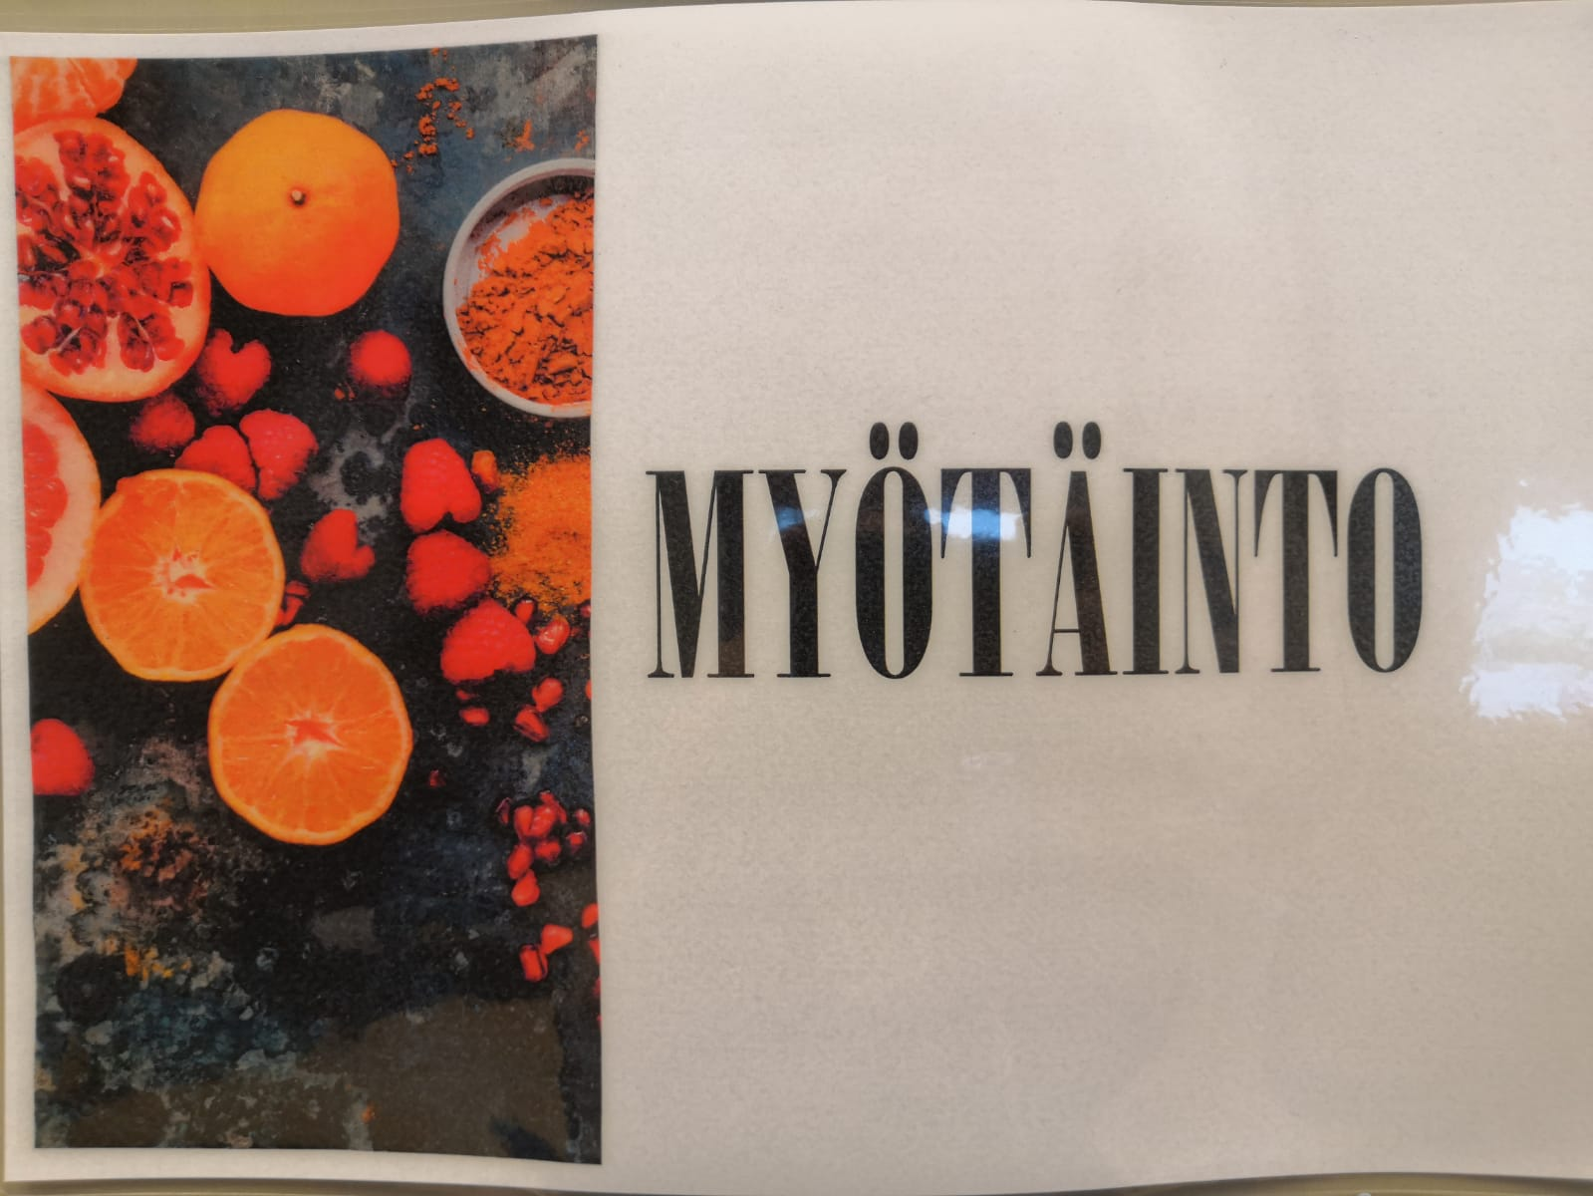
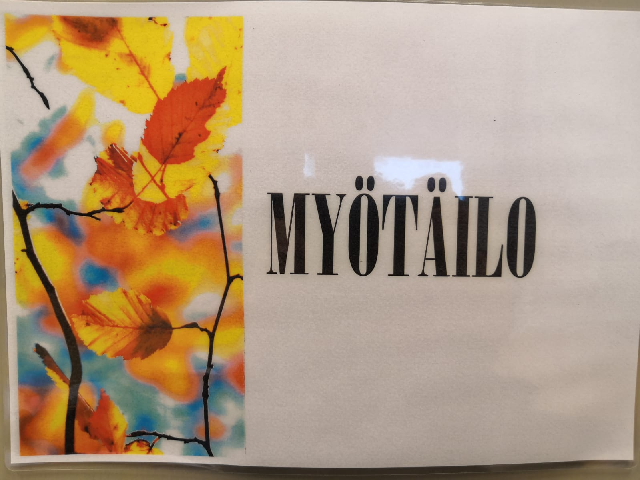

Slide 12
Ruutujen lumo –uutiskirje
Mannerheimin Lastensuojeluliitto
Vinkkaa tutullesi Ruutujen lumo- uutiskirjeestä!
Mitä on sopiva ruutuaika? Mistä löytää laadukkaat sisällöt? Miten mediat vaikuttavat lapsen kehitykseen, oppimiseen ja hyvinvointiin? Aiheuttaako digi huolta, kahnausta, kiukkua ja kurjia fiiliksiä?
Näihin ja muihin kysymyksiin saat näkökulmia tilaamalla Ruutujen lumo -uutiskirjeemme. Uutiskirjeessä kuukausittain:
Ajankohtaisia mediakasvatuksen julkaisuja ja tapahtumia
Mediakasvatusaiheisia materiaaleja oppitunneille tai muihin mediakasvatushetkiin
Vinkkejä vanhemmille ja ammattikasvattajille miten toteuttaa mediakasvatusta kotona ja koulussa
Uutiskirje ilmestyy kuukausittain ja sen voi tilata osoitteesta: mll.fi/ruutujenlumo

Slide 13
Kiusaaminen netissä ja somessa

Slide 14
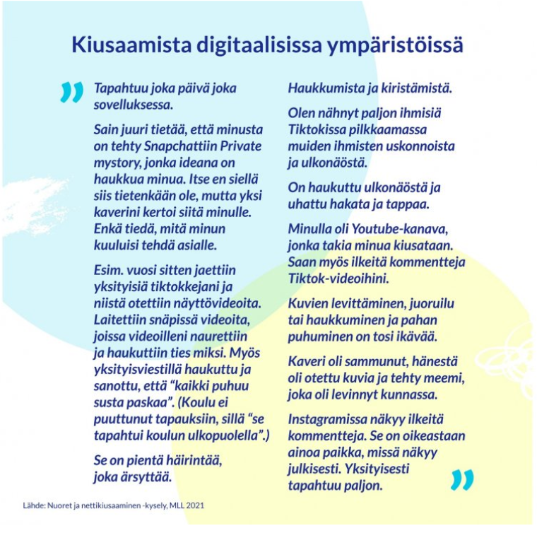
Nettikiusaamisen monet muodot Kiusaaminen netissä, somessa ja digitaalisissa peleissä on moninainen ja arkinen ilmiö Yleisimpiä kiusaamisen muotoja olivat ilkeät ja loukkaavat kommentit tai haukkuminen (39 % nuorista oli joutunut tämän kiusaamismuodon kohteeksi) ja loukkaavien videoiden, kuvien tai huhujen levittäminen verkossa (21 % nuorista) Kiusaamisen muodot vaihtelivat yksittäisistä herjoista, ulkopuolelle joutumisesta ja juorujen levittämisestä erittäin vakavaan uhkailuun tai seksuaaliseen häirintään Kiusaamista ja häirintää tapahtuu monilla eri some-alustoilla ja peleissä Puolta vastanneista nuorista itseään oli kiusattu tai häiritty netissä, yli 80 % oli nähnyt muihin kohdistuvaa kiusaamista Avovastauksissa tuli esille kouluyhteisöön liittyvää nettikiusaamista tai ulkopuolelle joutumista, mutta myös runsaasti esimerkkejä tuntemattomien netissä tekemästä häirinnästä Lähde: MLL Ruutujen lumo-uutiskirje

Slide 15
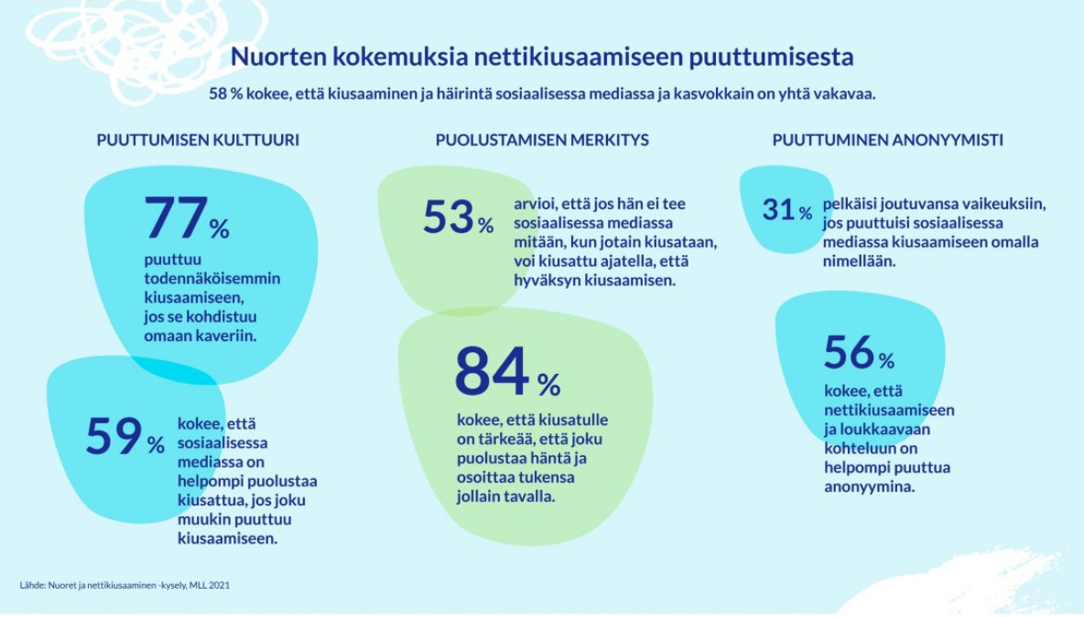

Slide 16
Nuorten terveisiä koteihin ja kouluihin Aikuisten halutaan ottavan netissä tapahtuva kiusaaminen ja häirintä vakavasti Nuoret toivoivat, että nettikiusaamista ja sen seurauksia käsiteltäisiin koulussa nykyistä enemmän Vanhempien toivottiin toisaalta olevan kiinnostuneita nuorten netinkäytöstä ja toisaalta antavan nuorelle netissä omaa tilaa
Mitä jokainen vanhempi tai ammattilainen voi tehdä? MLL:n blogiin on koottu vinkkilistaa, mitä vanhempien ja nuorten parissa toimivien ammattilaisten on hyvä nettikiusaamisesta tietää ja miten asiaa voisi käsitellä yhdessä nuorten kanssa.
https://www.mll.fi/blogi/terveisia-nuorilta-hei-aikuinen-ota-nettikiusaaminen-vakavasti/

Slide 17
Muut netin vaarat ja uhat
PELIEN JA ERILAISTEN OHJELMIEN/APPIEN MAKSUT
GROOMING
KUN SEURUSTELU ALKAA KIINNOSTAA
GROOMING
Groomingilla tarkoitetaan internetin välityksellä tapahtuvaa lapsen tai nuoren houkutteluprosessia, jonka seurauksena hyväksikäyttäjä pystyy houkuttelemaan lapsen tai nuoren seksuaalisiin tekoihin. Suurin osa groomingiin syyllistyvistä on aikuisia. Grooming on Suomen rikoslaissa rangaistava teko.
Lue lisää esim: https://www.pelastakaalapset.fi/uutiset/osa-lapsista-saa-aikuisilta-seksuaalissavytteisia-viesteja-viikoittain-%e2%88%92-ainutlaatuinen-selvitys-lasten-ja-nuorten-kokemasta-groomingista-julki/ Suojellaan lapsia ry:n loistava asiantuntijavideo:
https://youtu.be/0TzexyABn4c
TAPAAMAAN NETTITUTTUA?
Miten valmistaa lasta netin vaaroihin ja uhkiin?

Slide 18
https://youtu.be/mS_I7AJwqsw

